Slide 1

Produktpräsentation
LEG
Großhubgreifer

Slide 2
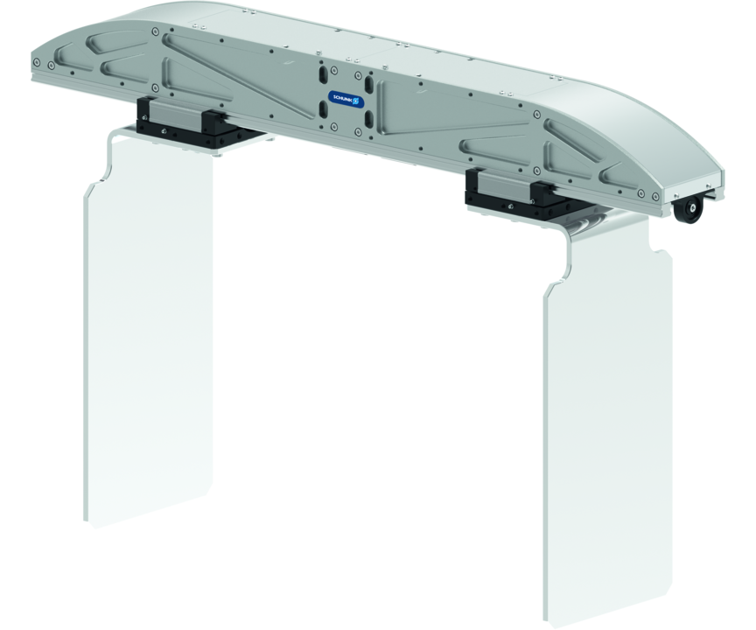
Großhubgreifer
Elektrischer 2-Finger-Parallelgreifer mit leichtgängiger Doppelprofilschienenführung und adaptierbarem Servomotor
Leichtbaugreifer, gewichtsoptimiert mit variabler Fingerbewegung und großem Hub.
Variabler Hub bis 281 mm

Slide 3

Flexibel. Leicht. Produktiv.

Slide 4
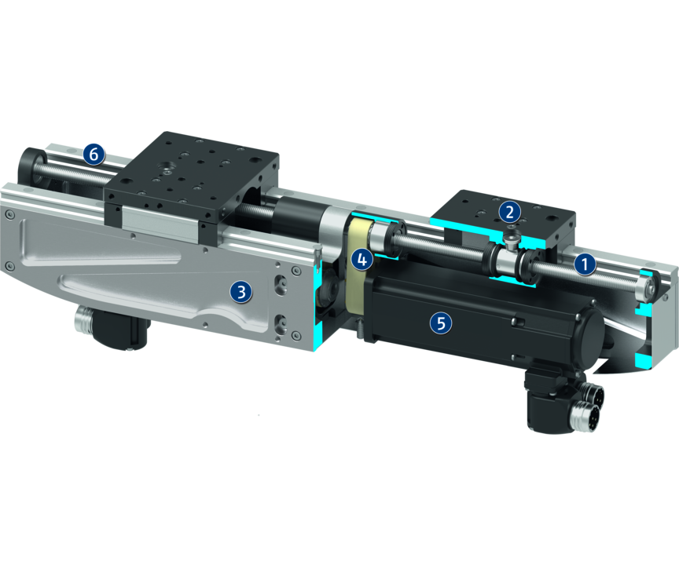
Funktionsprinzip
Funktionsbeschreibung
Mit ein bzw. zwei Servomotoren werden über einen Zahnriemen die zwei Kugelgewindetriebe angetrieben, welche somit die Grundbacken bewegen.
Durch zwei Antriebe kann jede Backe unabhängig verfahren werden. Beim Antrieb mit einem Servomotor wird über eine Kupplung die links- und rechtsläufige Spindel miteinander synchronisiert.
1
Kugelumlaufführung
2
Grundbacke
3
Gehäuse
4
Kinematik
5
Motoreinbauraum
6
Linearführung

Slide 5
Vorteile – Ihr Nutzen
Große Momentenaufnahme durch Doppelprofilschienenführung geeignet für den Einsatz langer Greiferfinger
Extrem schmale Bauweise für minimale Störkonturen
Adaptierbarer Antriebsmotor zur flexiblen Ansteuerung und einfachen Einbindung in bestehende Steuerungskonzepte
Positions- und momentengesteuertes Verfahren des Greifers für hochflexibles Greifen von verschiedensten Geometrien und Teilearten
Synchrones wie auch asynchrones Verfahren der Finger für unterschiedlichste Greifanwendungen
Sicherheitsfunktionen wie STO und SLS sind durch Verwendung eines geeigneten Antriebsmotors und Reglers realisierbar
Für gängige Roboteradaptionen lieferbar nach ISO 9409

Slide 6
Technische Daten
Technische Daten Übersicht
Baugröße | Hub pro Backe | Min. Greifkraft | Max. Greifkraft | Empfohlenes Werkstückgewicht | Max. zulässige Fingerlänge | Eigenmasse
 | [mm] | [N] | [N] | [kg] | [mm] | [kg]
400 | 101 | 300 | 1050 .. 1500 | 5.25 .. 7.5 | 600 | 5.4
520 | 161 | 300 | 1050 .. 1500 | 5.25 .. 7.5 | 600 | 6.4
760 | 281 | 300 | 1050 .. 1500 | 5.25 .. 7.5 | 600 | 7.9

